Slide 1
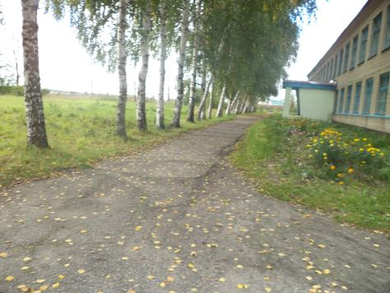
Спортивная жизнь МБОУ «Вечкенинская средняя общеобразовательная школа»
Подготовила: учитель физической культуры Лукьянова Н.М.

Slide 2
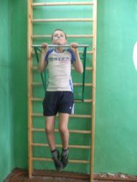
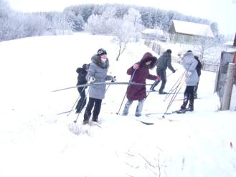
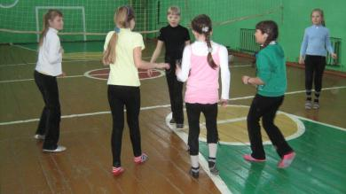
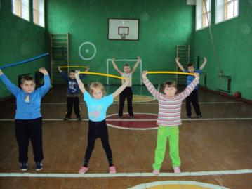
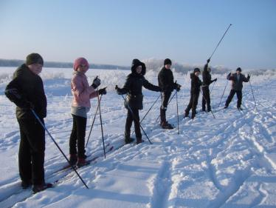
На уроках физкультуры

Slide 3
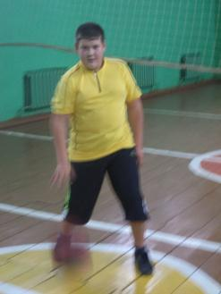
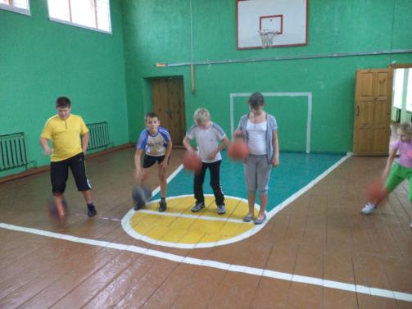
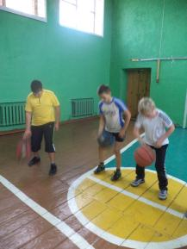
Уроки баскетбола

Slide 4
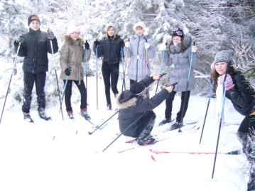
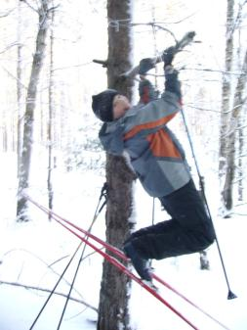
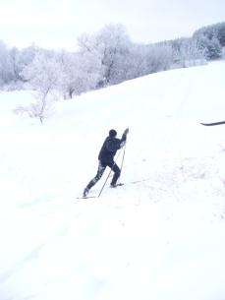
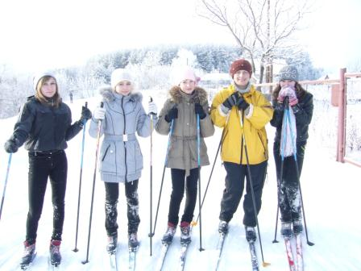
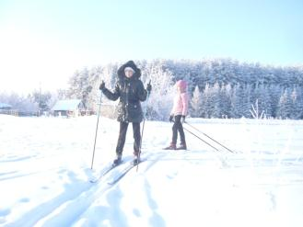
Лыжная подготовка

Slide 5
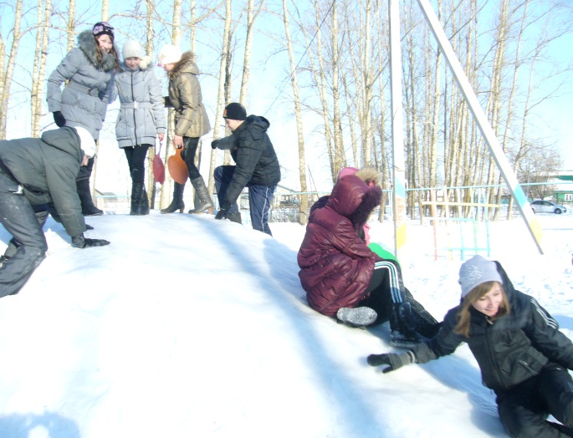
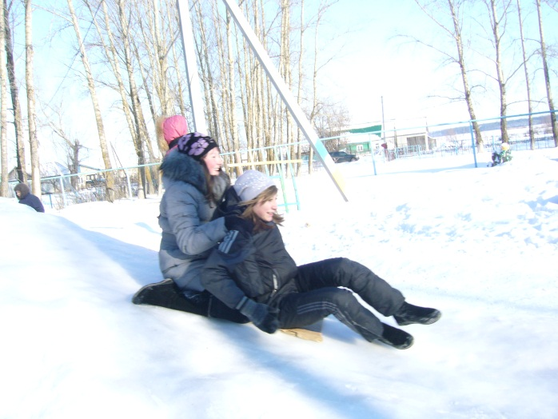
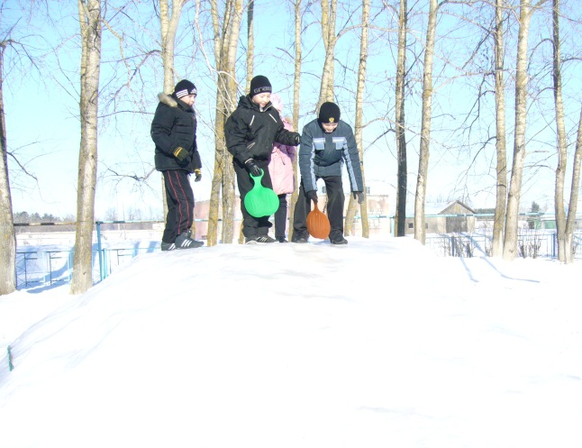
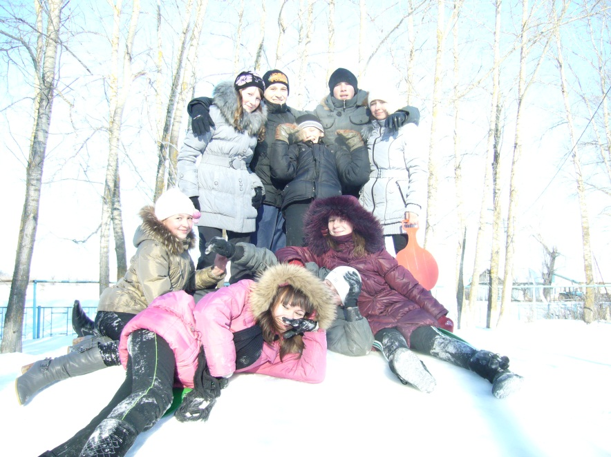
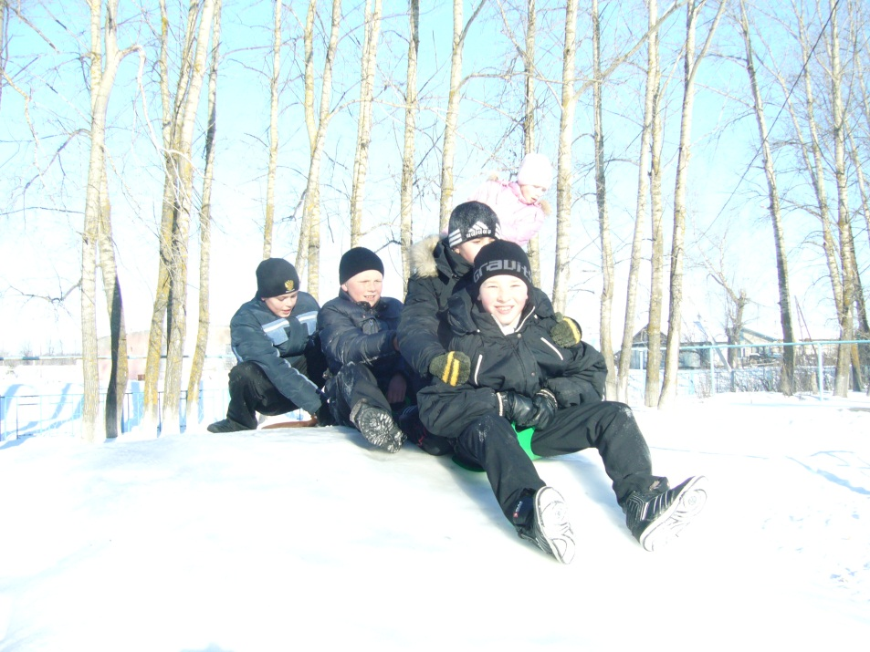
Горка возле школы

Slide 6
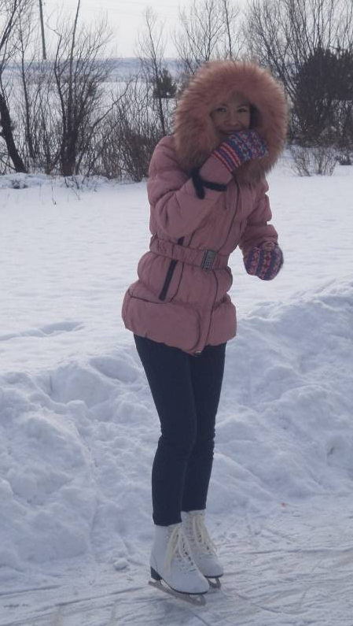
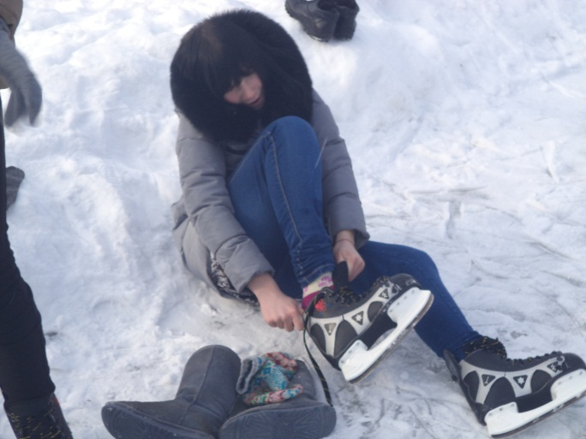
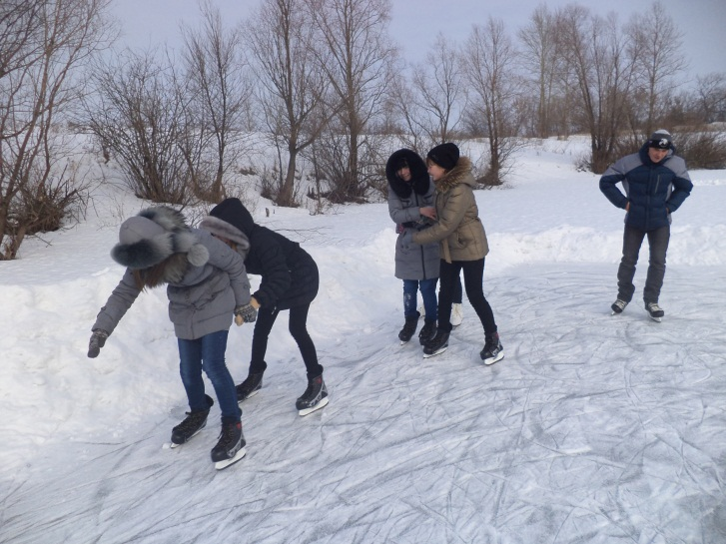
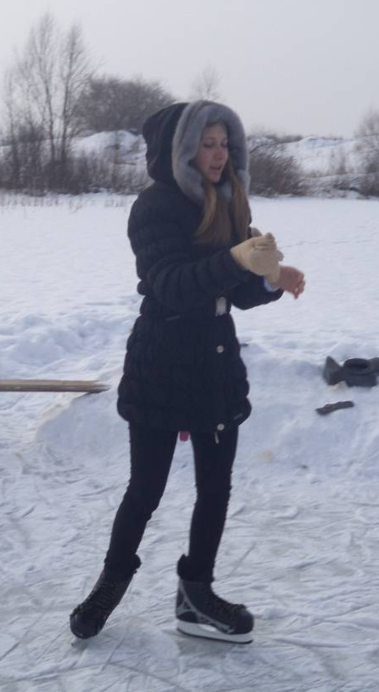
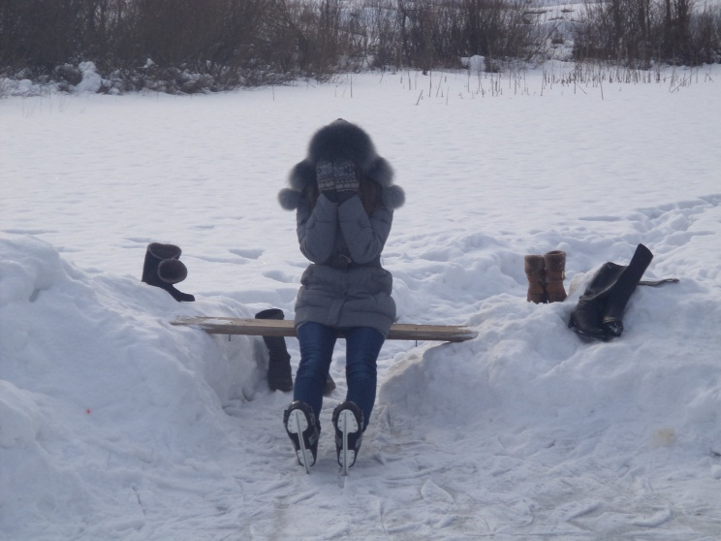
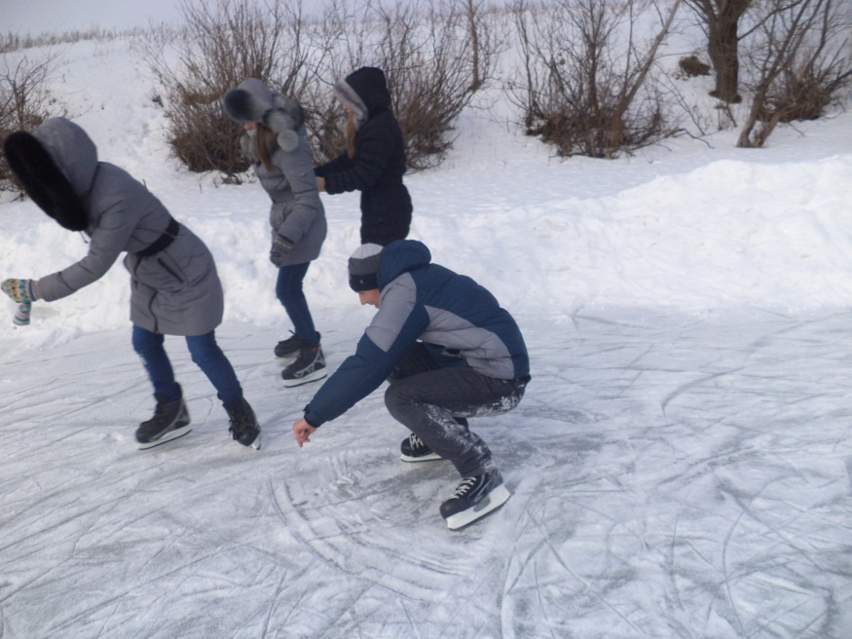
На коньках

Slide 7
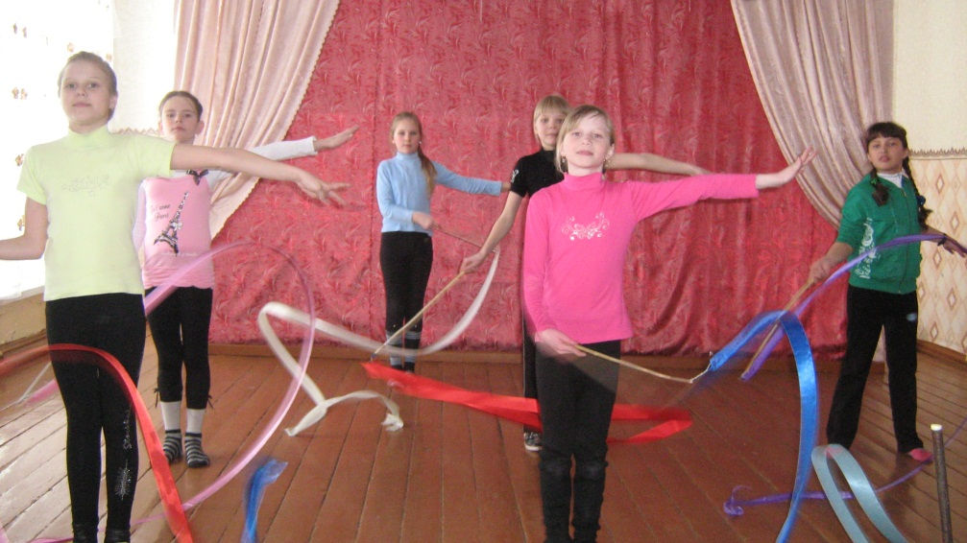
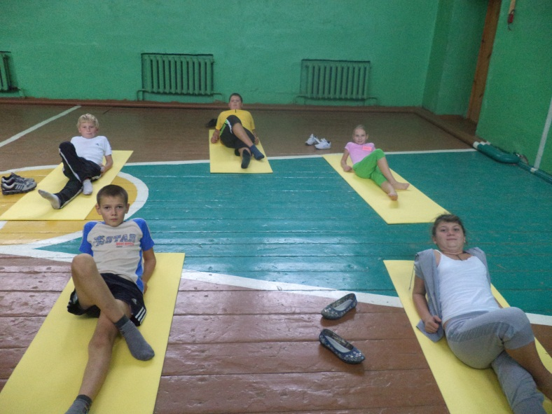
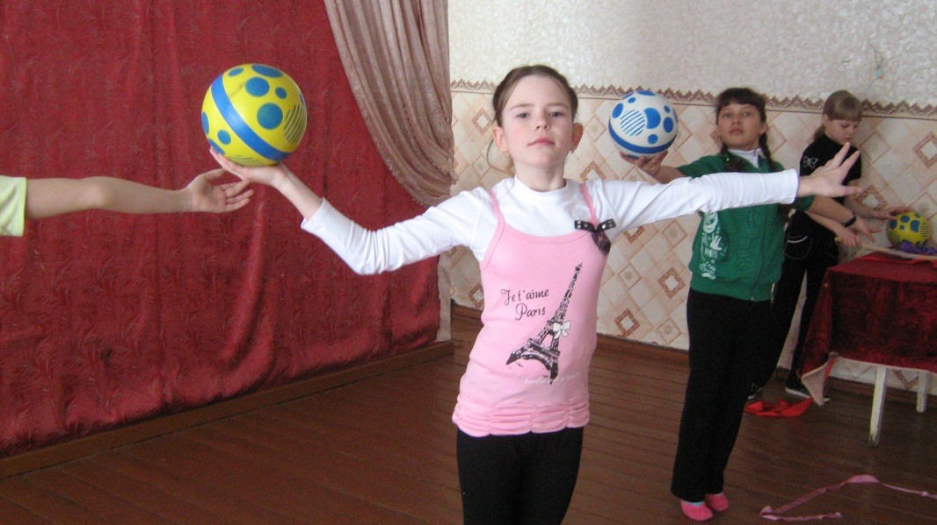
Кружок «Ритмическая гимнастика»

Slide 8
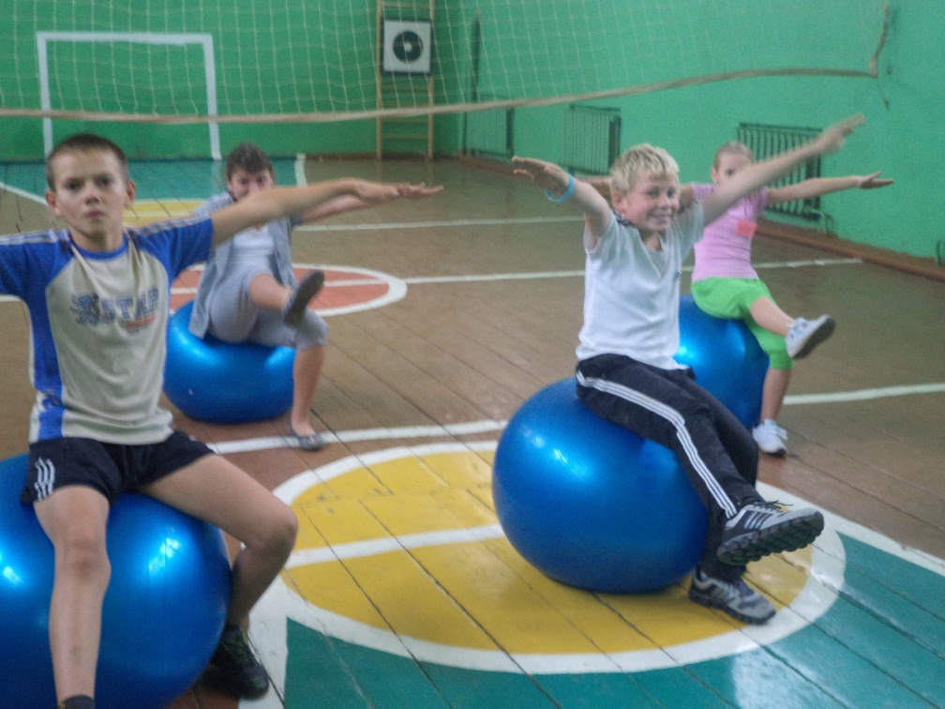
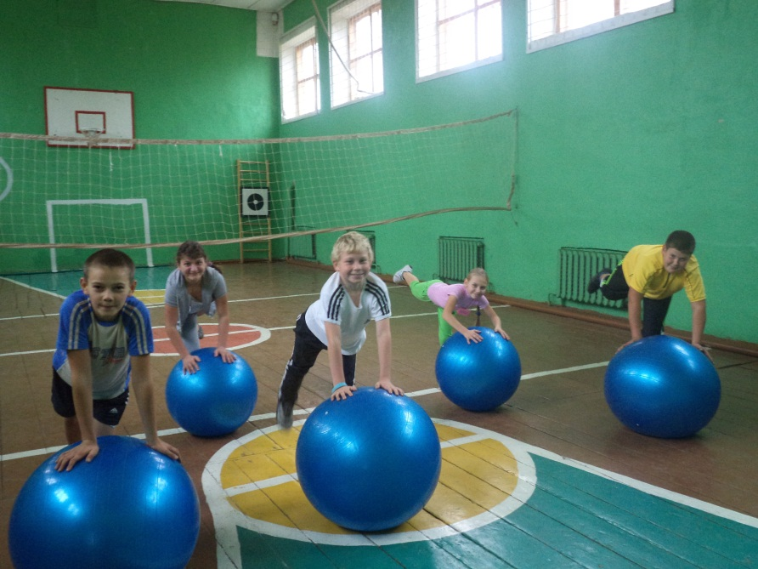
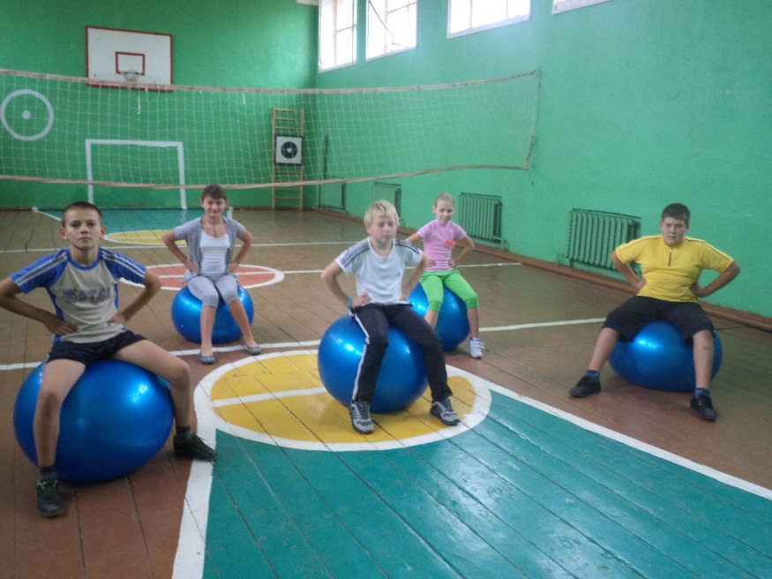
Фитбол-аэробика

Slide 9
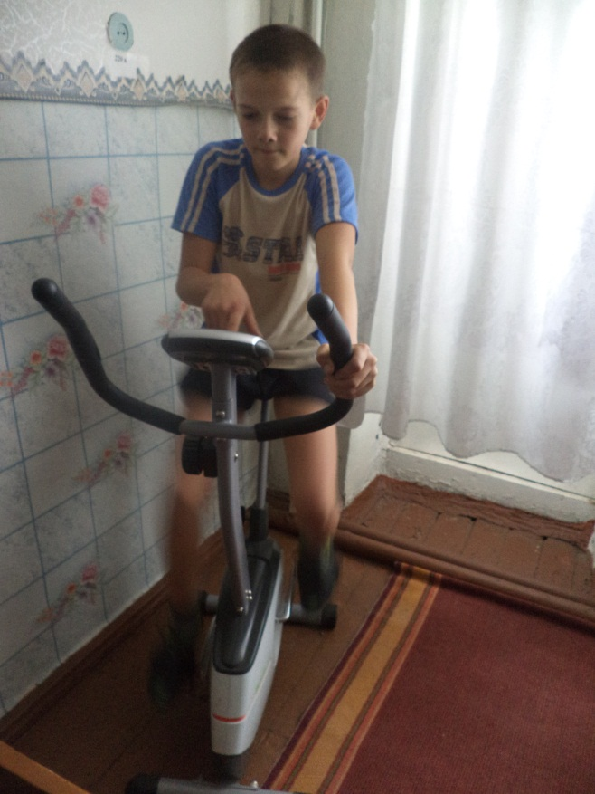
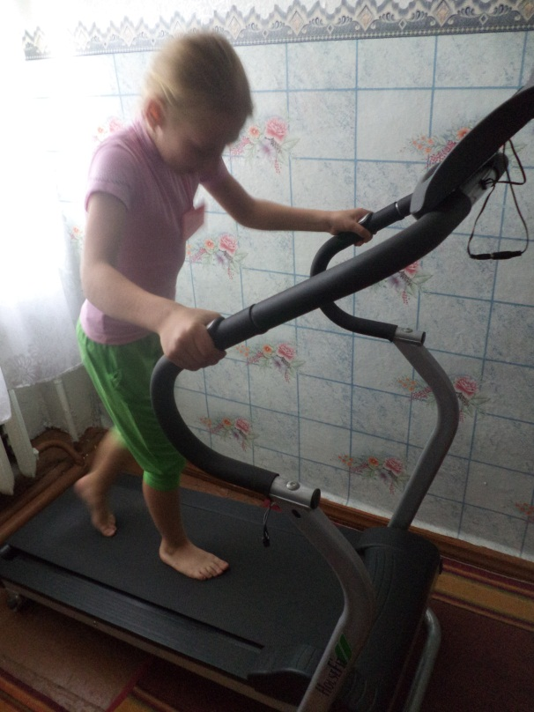
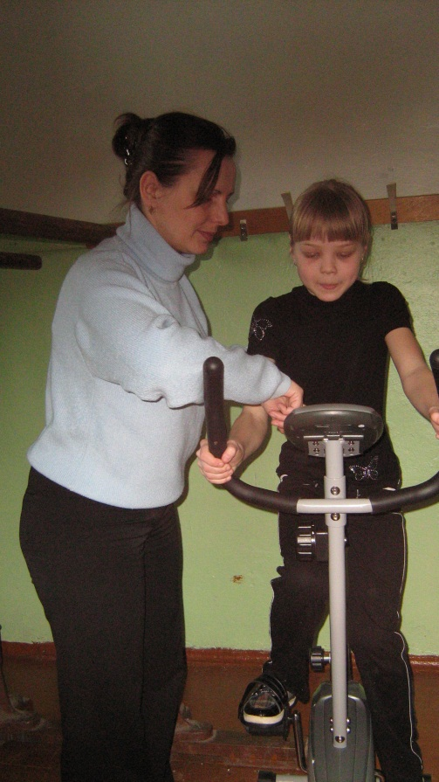
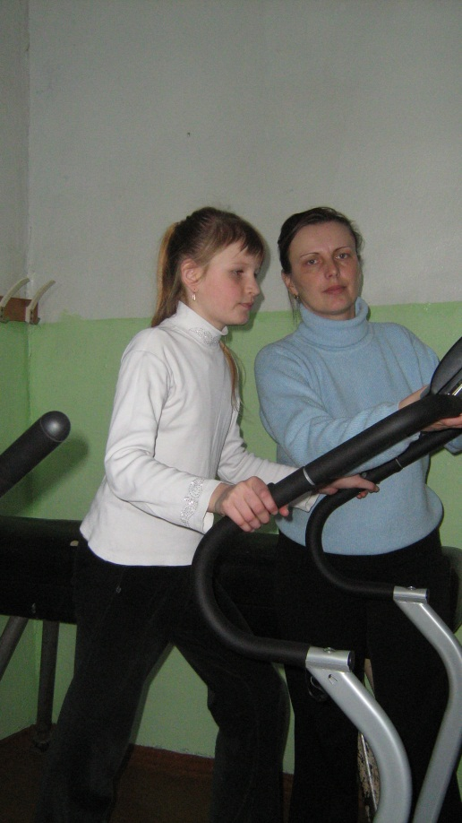
Занятия на тренажерах

Slide 10
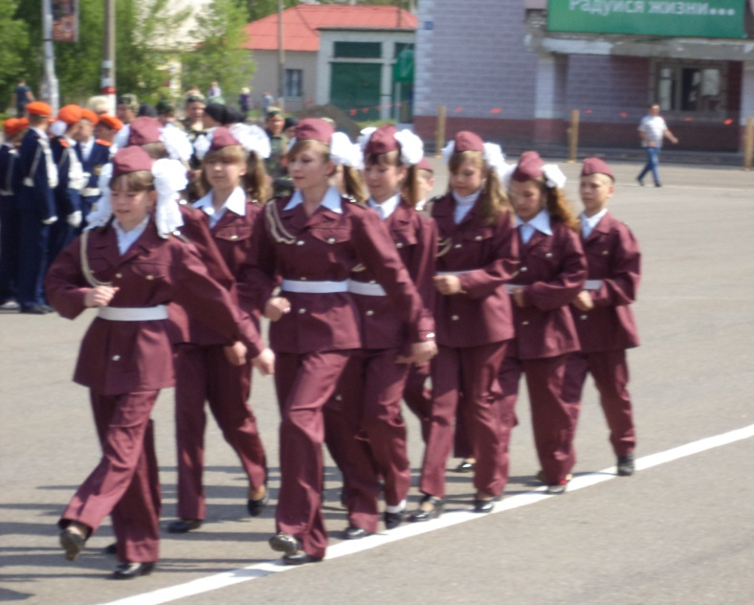
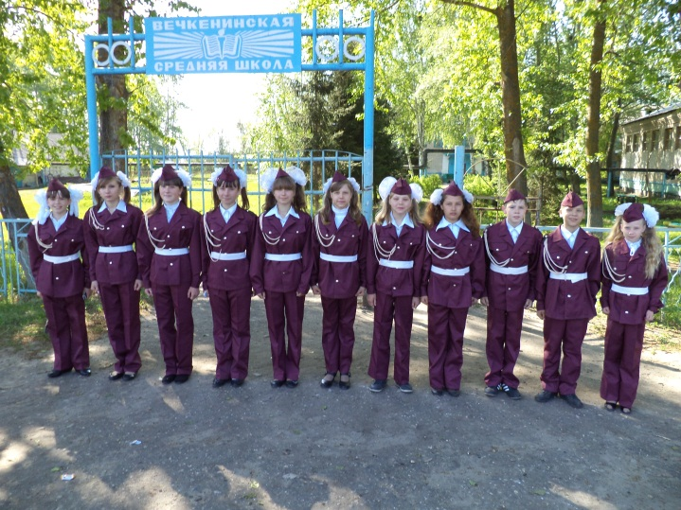
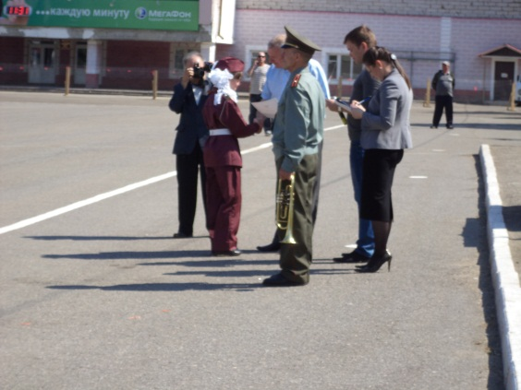
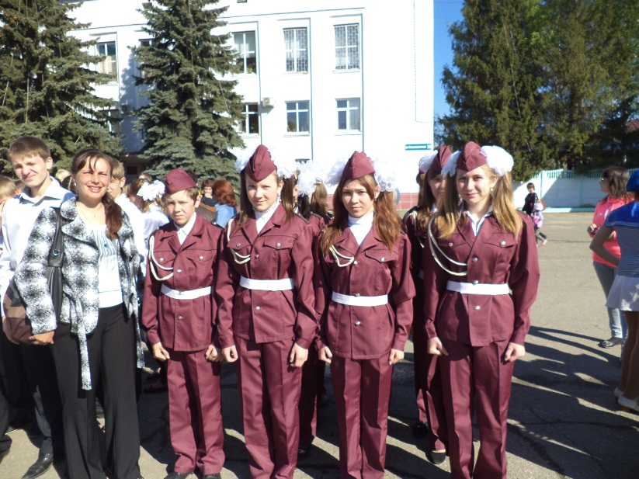
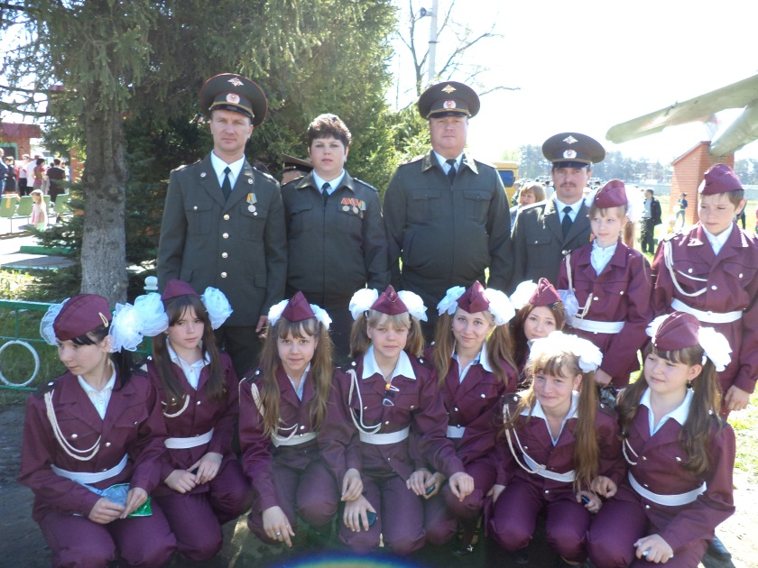
Парад 9 мая на площади г. Ковылкино

Slide 11
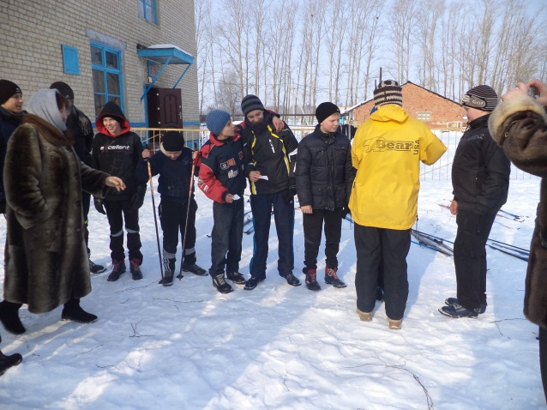
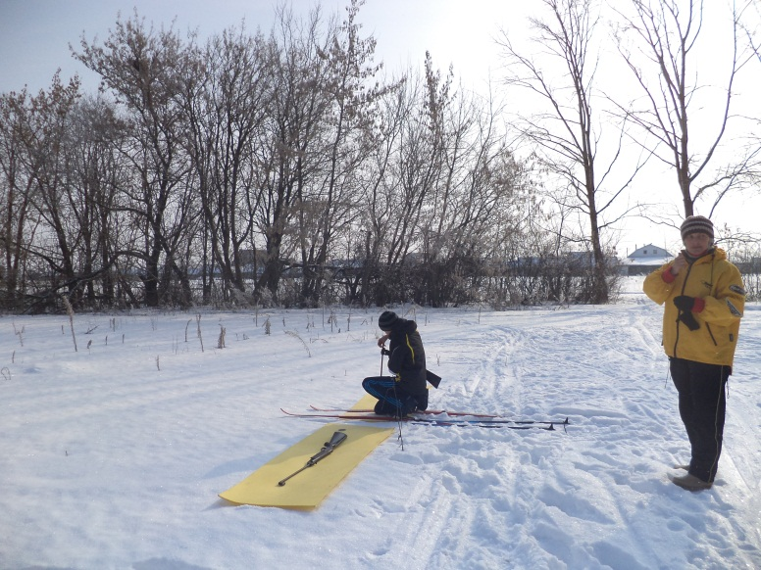
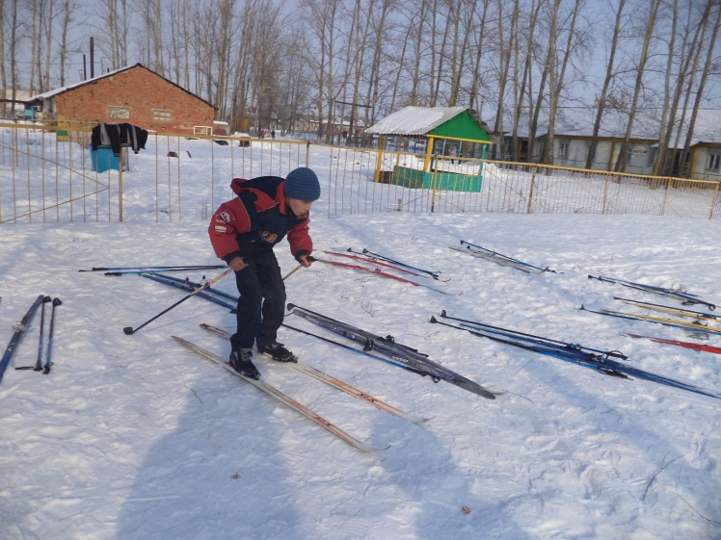
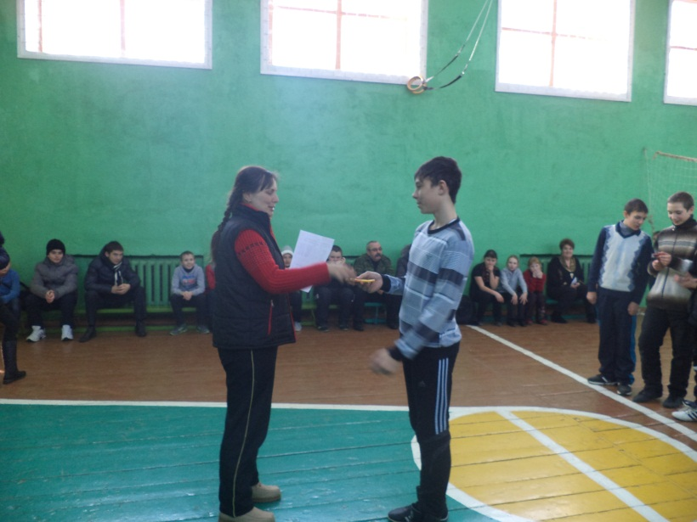
Военно-спортивная эстафета «А ну-ка, парни!»

Slide 12
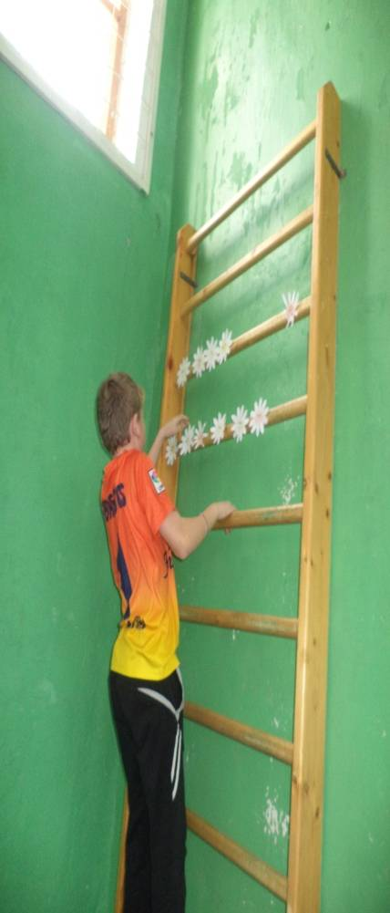
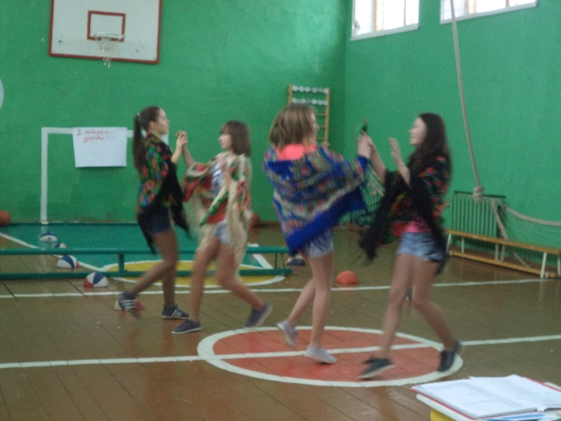
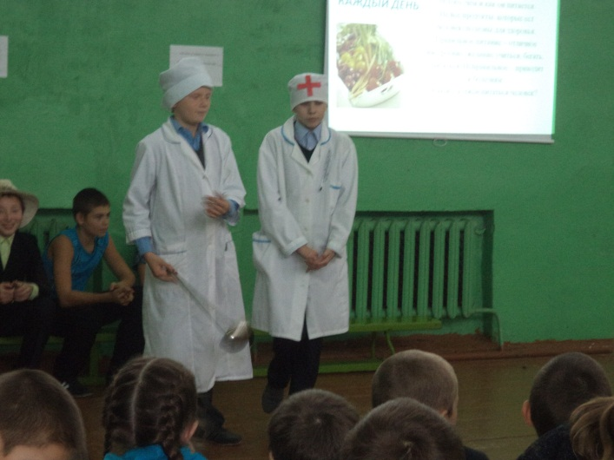
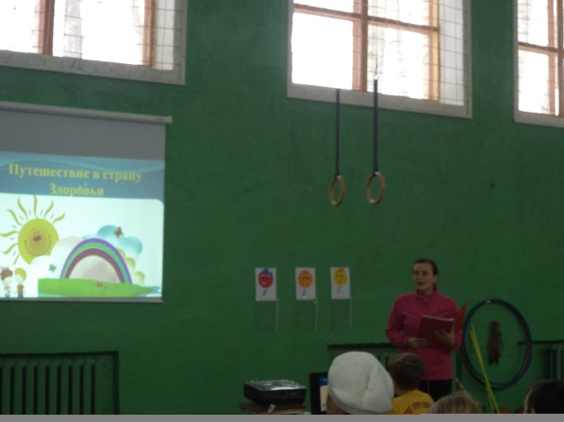
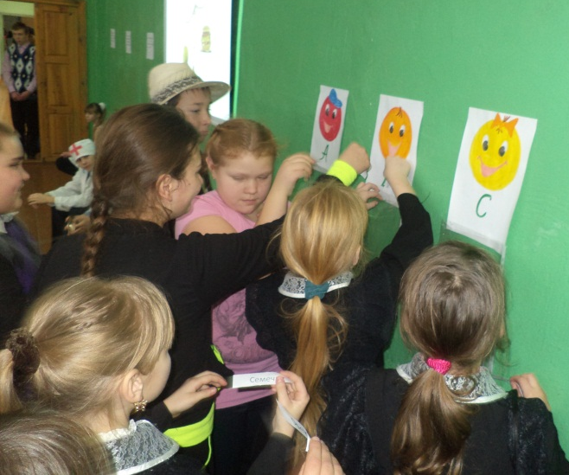
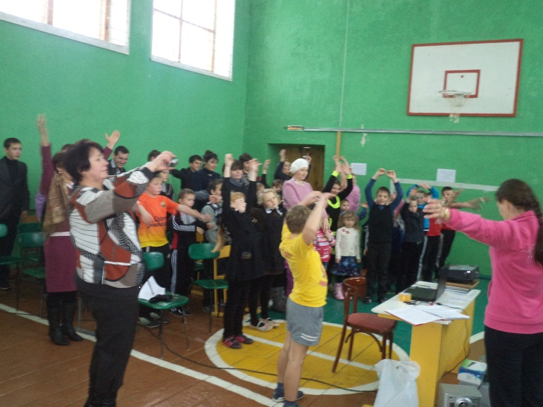
Внеклассное мероприятие Путешествие в страну «Здоровье»

Slide 14
Шашки, шахматы

Slide 15
Муниципальный этап «Президентских состязаний школьников»

Slide 16
Кубок ШВСМ по легкой атлетике

Slide 17
Муниципальный этап предметной олимпиады по физической культуре

Slide 18
Шиповка юных

Slide 19
Футбол

Slide 20
Школьная команда 2000-2001 г.р. Муниципальный этап соревнований «Мини-футбол в школу»

Slide 21
ВФСК ГТО

Slide 22
Достижения учащихся: 2016 г. - 3 место, Личное первенство МБУ ДО "Ковылкинская ДЮСШ" по настольному теннису (Воробьев Евгений) 2016 г. - 1 место, Личное первенство МБУ ДО "Ковылкинская ДЮСШ" по настольному теннису (Кудашкин Максим) 2016 г. - 3 место, Личное первенство МБУ ДО "Ковылкинская ДЮСШ" по настольному теннису (Лазарева Кристина) 2016 г. - 1 место, Первенство Ковылкинского муниципального района по легкоатлетическому многоборью "Шиповка юных" среди сельских школ (команда юношей 2003-2004 г.р.) 2016 г. - 3 место, Первенство Ковылкинского муниципального района по легкоатлетическому многоборью "Шиповка юных" среди сельских школ (команда мальчиков 2005-2006 года рождения) 2016 г. - 1 место, Первенство Ковылкинского муниципального района по легкоатлетическому многоборью "Шиповка юных" среди сельских школ (команда девочек 2003-2004 года рождения) 2016г. – 2 место в соревнованиях по мини-футболу на приз В.Е. Кечина 2016 г. - 2 место, Открытое Первенство Вадинского района Пензенской области по боксу (Шулыгин Михаил) 2016 г. - 2 место, Легкоатлетический кросс на призы чемпиона России по марафонскому бегу В.П. Абаева (Кудашкин Максим) 2016г. – 1 место в Открытом первенстве ФСК «Запад» по волейболу (команда) 2016 г. 2 место в Открытом первенстве ФСК «Запад» по шашкам (команда) 2017 г. - 3 место, Первенство Ковылкинского района по шашкам среди школьников (Выдрина Людмила) 2017 г. - 1 место, Первенство Ковылкинского муниципального района по легкоатлетическому многоборью "Шиповка юных" среди сельских школ (команда юношей 2004-2005 г.р.) 2017 г. - 3 место, Первенство Ковылкинского муниципального района по легкоатлетическому многоборью "Шиповка юных" среди сельских школ (команда девочек 2004-2005 г.р.) 2017 г. - 1 место, Первенство Ковылкинского муниципального района по легкоатлетическому многоборью "Шиповка юных" среди сельских школ (команда девочек 2006-2007 года рождения) 2017 г. - 2 место, Первенство Ковылкинского муниципального района по легкоатлетическому многоборью "Шиповка юных" среди сельских школ (команда юношей 2006-2007 года рождения) 2017 г. - 1 место, Личное первенство МБУ ДО "Ковылкинская ДЮСШ" по настольному теннису (Воробьев Евгений) 2017 г. - 3 место, Личное первенство МБУ ДО "Ковылкинская ДЮСШ" по настольному теннису (Чекашкин Сергей) 2017г. – 2 место, Командное Первенство Ковылкинской ДЮСШ по настольному теннису

Slide 23
Награды школьных команд

Slide 25
Со спортом ты дружи, приятель, Он близкий родственник искусств, Он брат труда и воспитатель Высоких помыслов и чувств!

Slide 26
Спасибо за внимание!

